Slide 1
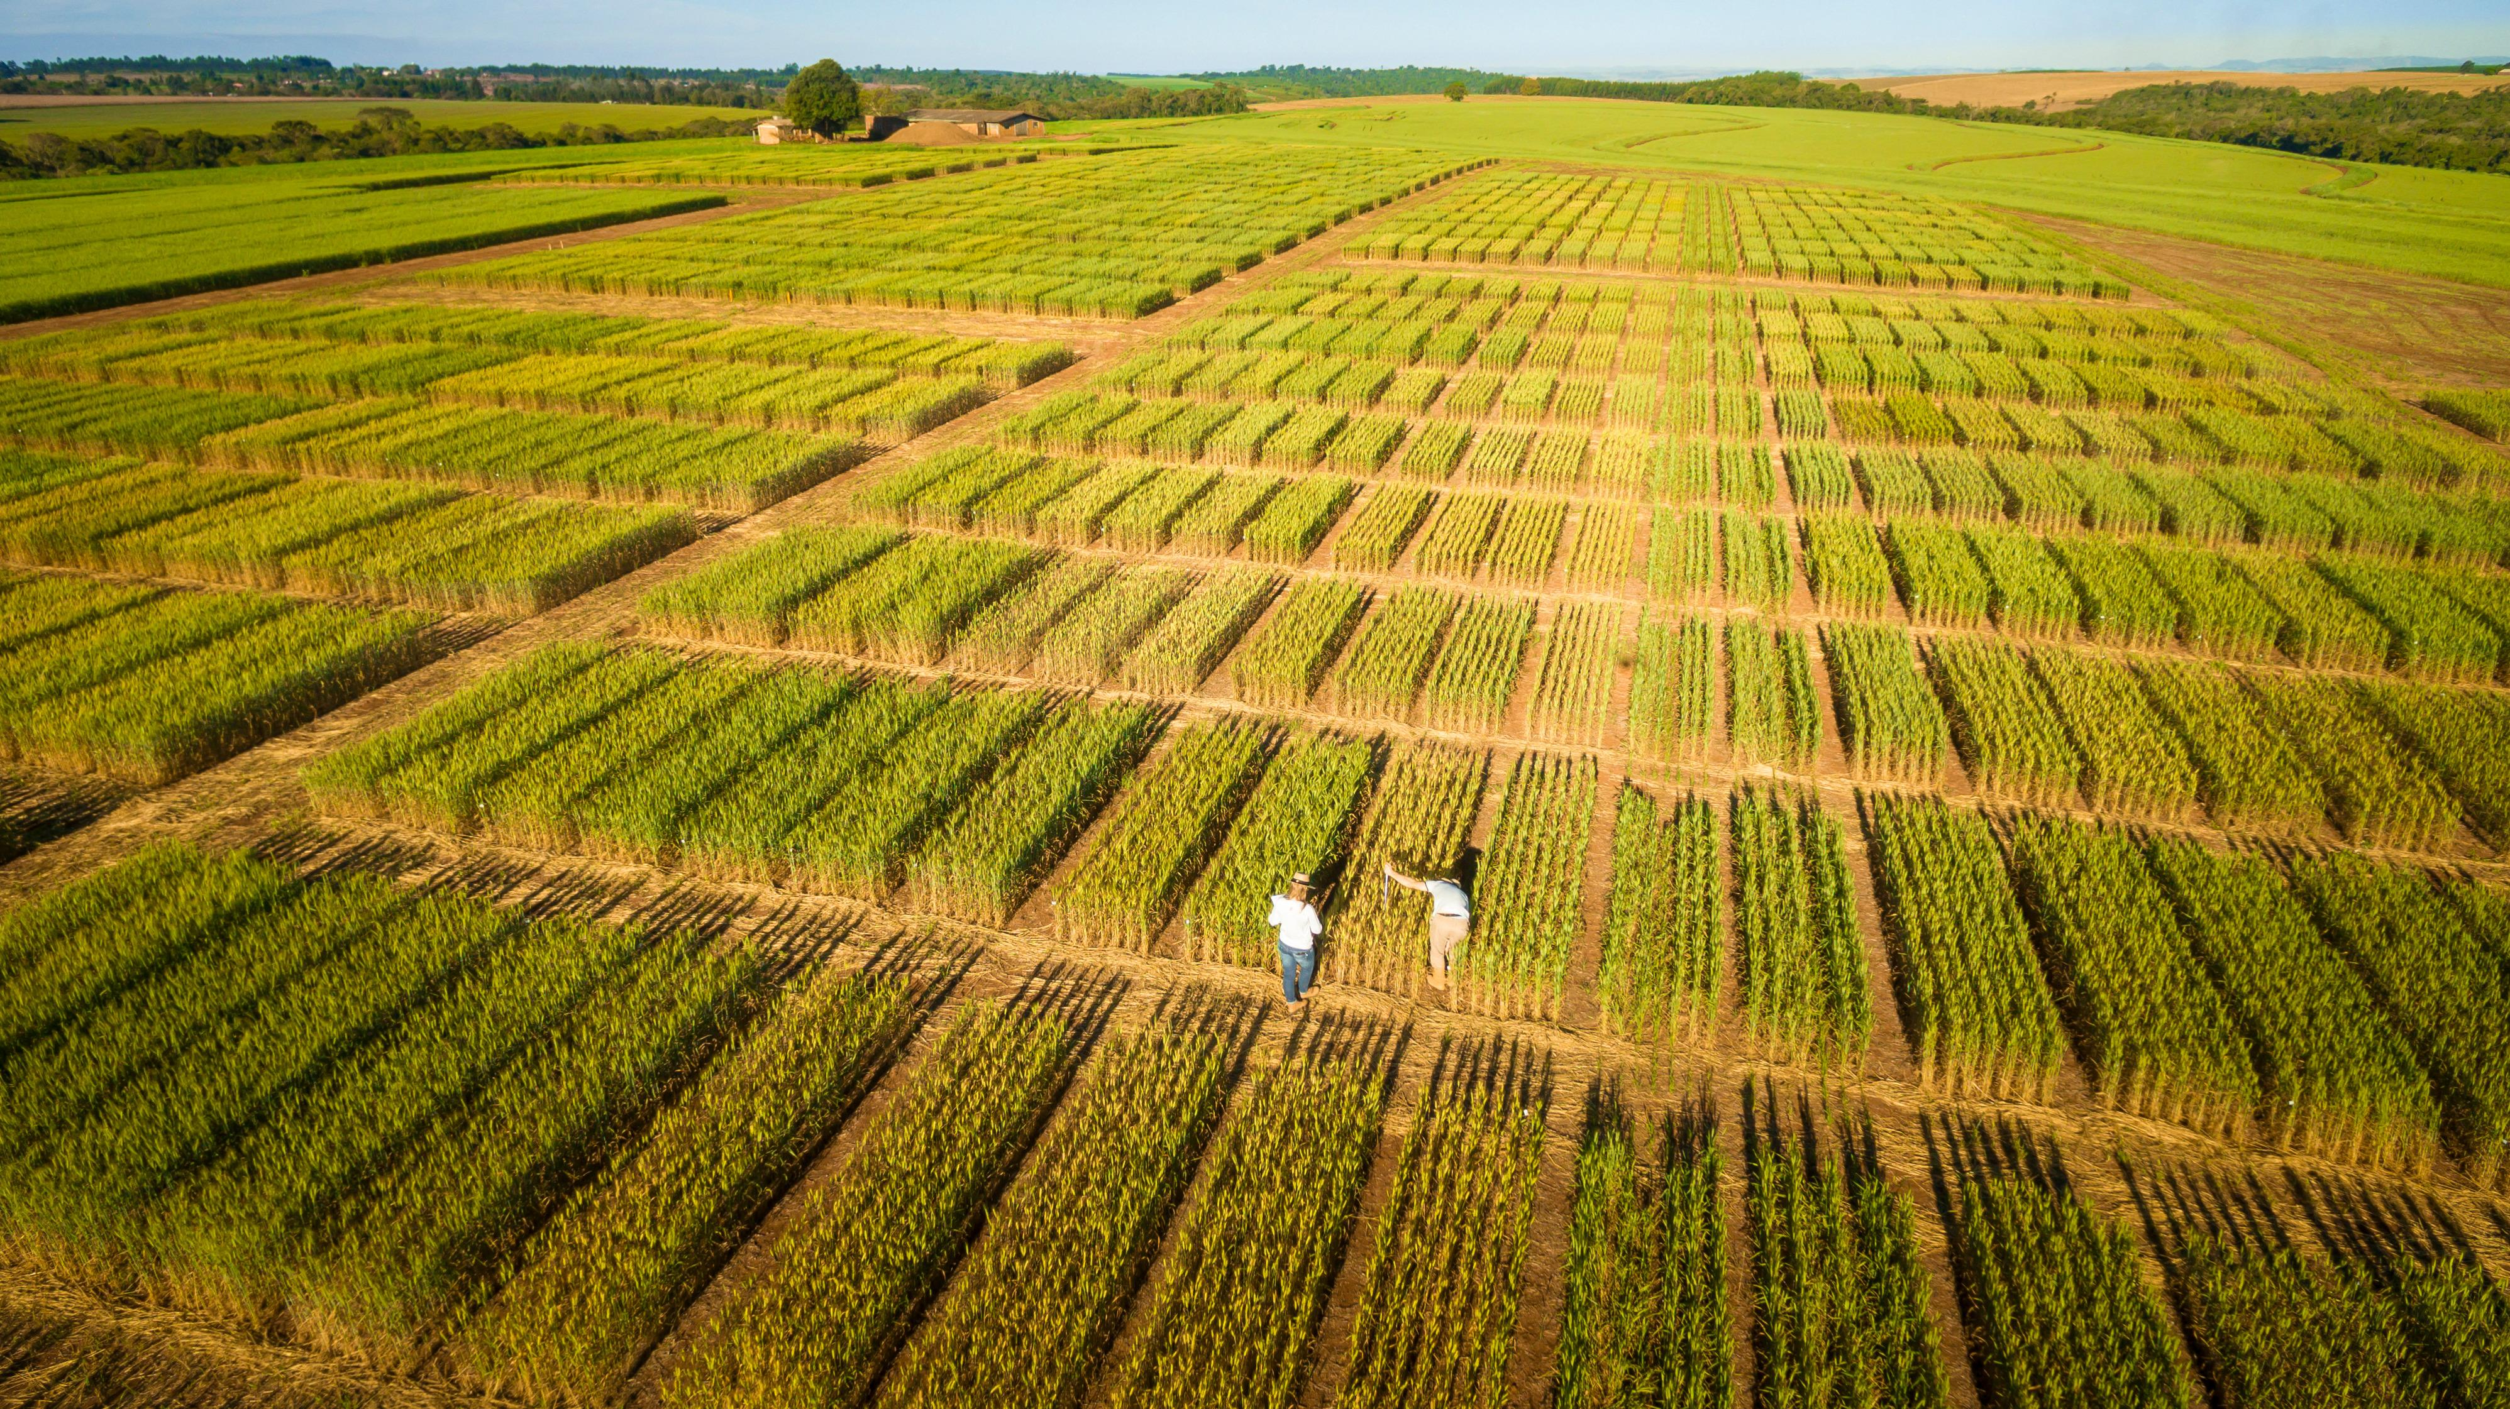


Análise de Experimentos em Genética e Melhoramento de Plantas Princípios Básicos Da Experimentação e Suas Implicações Na Genética e No Melhoramento De Plantas
Universidade Federal de Lavras Departamento de Biologia Programa de Pós-Graduação em Genética e Melhoramento de Plantas
Universidade Federal de Lavras Departamento de Biologia Programa de Mestrado Profissional em Genética e Melhoramento de Plantas
Experimentação no Melhoramento de Plantas PGMP547
Vinícius Quintão Carneiro
vinicius.carneiro@ufla.br
Vinícius Quintão Carneiro
vinicius.carneiro@ufla.br

Slide 2
Cronograma
 | Primeiro encontro - 22 a 26/07
Horários | Segunda | Terça | Quarta | Quinta | Sexta
8 - 10 |  | Molecular | Molecular | Análise | Análise
10 – 12 |  | Molecular | Molecular | Análise | Análise
14 - 16 | Molecular | Molecular | Análise | Análise
16 - 18 | Molecular | Molecular | Análise | Análise
 | Segundo encontro - 02 a 06/09
Horários | Segunda | Terça | Quarta | Quinta | Sexta
8 - 10 |  | Análise | Análise | Análise | Análise
10 – 12 |  | Análise | Análise | Análise | Análise
14 - 16 | Análise | Orientação | Análise | Análise
16 - 18 | Análise | Orientação | Análise | Análise
 | Terceiro encontro - 25 a 29/11
Horários | Segunda | Terça | Quarta | Quinta | Sexta
8 - 10 | PROVA | Molecular | Orientação | Análise | Atividade Avaliativa
10 – 12 |  | Molecular | Orientação | Análise
14 - 16 | Molecular | Molecular | Molecular | Análise
16 - 18 | Molecular | Molecular | Molecular | Análise

Slide 3

Segundo encontro – 02 a 06/09

Slide 4
Conteúdo
Melhoramento de plantas
Introdução ao software GENES
Introdução a estatística
Princípios básicos da experimentação
Delineamentos básicos (DIC e DBC)
Procedimentos de comparações de médias
Componentes de variância
Análise de grupos de experimentos
Análise conjunta de experimentos
Análise de experimentos contendo mais de uma amostra por parcela.
Delineamento de blocos incompletos
Análise de covariância

Slide 5
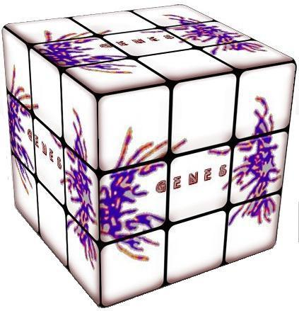




Aulas
Teóricas
Expositivas
GENES
Práticas
Resolução de problemas
Referências Bibliográficas

Slide 6
Avaliações
Lista de exercícios e Participação – 40%
Resolução: escrita
Com uso do software GENES (Word)
29 de novembro
Apresentação de trabalho na forma escrita e oral – 10%
Resumo expandido
Simpósio (Facultativo)
Apresentação Oral (04 de Setembro)
Dados próprios ou dados cedidos
Prova – 30% (25 de novembro) – Discursiva e interpretativa
Atividade Avaliativa – 20% (29 de novembro) – Interpretativa - GENES

Slide 7
Duvidas Sugestões

